Slide 1
TENDANCES GENERALES de l’agriculture a Courcelles
VERS QUEL AVENIR?
Courcelles, Le 25/04/2017
Antonia Bousbaine
Professeur de géographie et Doctorante en géographie Université de Liège, Laplec

Slide 2
Plan à aborder
Introduction générale
➢Evolution du nombre d’exploitants et de la superficie totale
➢Evolution des types de cultures/ élevage
➢Pourquoi la « diversification »?
➢La CEINTURE ALIMENT TERRE DE CHARLEROI METROPOLE…

Slide 3
INTRODUCTION GENERALE
Arrêt des quotas laitiers et betteraviers en octobre 2017
Grande incertitude chez les agriculteurs à COURCELLES et dans le reste de la Province
Pourtant des solutions peuvent être envisagées, afin de pallier à ces difficultés bien « réelles »
Un rapprochement entre la ville est ses espaces ruraux , gérés pour plus de la moitié par l’agriculture, semblerait nécessaire afin de nourrir les populations locales, qui par ailleurs sont demandeuses
De plus en plus d’acteurs issus de la société civile réfléchissent à ce qui pourrait se mettre en place entre la ville et sa campagne
Le système productiviste actuel semble a montré ses limites, les agriculteurs vivent mal, il n’y a que les grosses exploitations qui parviennent à plus ou moins s’en sortir

Slide 4
INTRODUCTION GENERALE (Suite)
Semble pertinent de se pencher sur ces solutions qui de fait passent par une « diversification »
➢Néanmoins, on se doit de rester réalistes et ne pas tomber l’utopie, nourrir les populations locales ne peut être envisagé par tous les agriculteurs
➢ Mérite d’y réfléchir
Quelles sont les évolutions depuis 2010, en termes de SAU, nombre d’exploitations, types de culture qui ont disparu au sein de la commune, élevage ?
➢Quelles possibilités de diversification, si toutefois elle peut être envisagée?
Une Ceinture Aliment Terre sur Charleroi Métropole

Slide 5
L’évolution du nombre des exploitations et des exploitants agricoles à Courcelles, de 2010 à 2017
Source, SPW
➢Entre et 201o et 2017, perte de plus de 51%

Slide 6
Entre 2010 et aujourd’hui, la moitié des agriculteurs a disparu, faute de repreneurs
Tendance qui se retrouve au niveau de la Région wallonne
Les ¾ des agriculteurs ont plus de 45ans , le métier n’attire pas de par sa pénibilité, l’accès au foncier reste le principal frein à toute installation
Les « mises aux normes » sont toujours difficiles à gérer et repositionne les agriculteurs
Le métier en lui-même ne « paie » pas, entre les investissements , les coûts des aliments qui ne cessent d’augmenter, l’arrêt des quotas

Slide 7
➔ Grande incertitude chez l’ensemble des agriculteurs de la commune
2. Evolution de la SAU et des types de cultures et de l’élevage entre 2010 et 2017
La SAU (Superficie Agricole Utilisée)
➢Entre 2010 et 2017, peu d’évolution de la SAU totale, quelques agriculteurs mentionnent même une légère augmentation de leur SAU
➢ Sur 16 agriculteurs interrogés, seuls 3 ont mentionné une légère perte de SAU entre 2010 et aujourd’hui

Slide 8
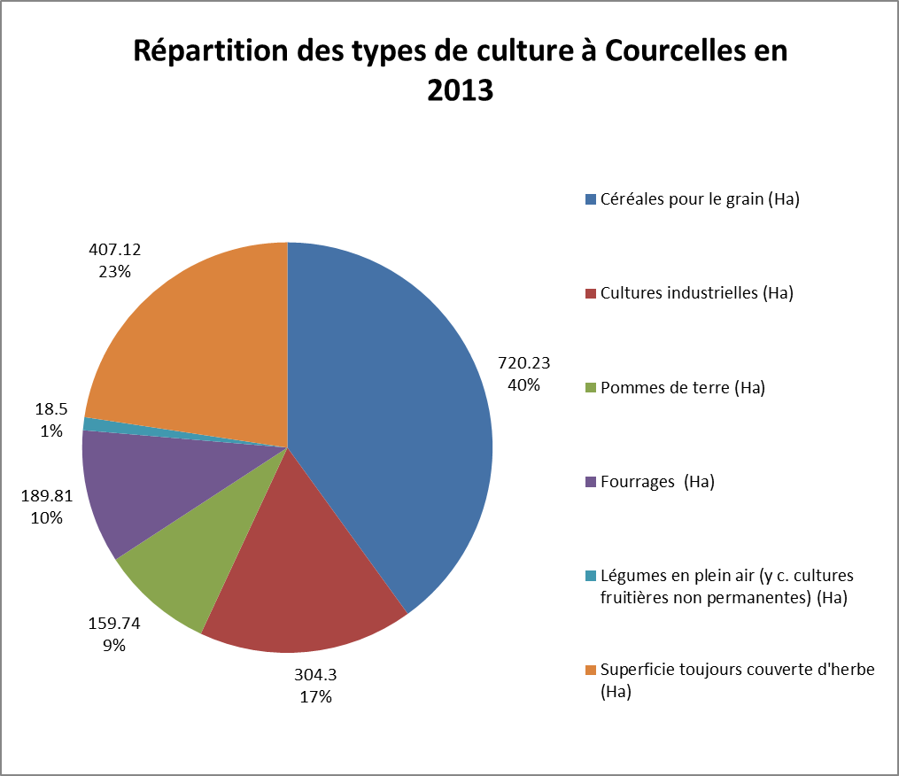
b. Types de cultures et élevage sur Courcelles

Slide 9
➢Comme le montre le graphique ci-dessus, les cultures n’ont pas changé dans la commune, plus de 80% des agriculteurs interrogés ont gardé les mêmes cultures, à peu de chose près, essentiellement les fourrages
Peu de maraichage est à relever, l’essentiel des terres cultivées est destiné aux céréales pour le grain, aux prairies et aux cultures industrielles
Par ailleurs on note chez quelques agriculteurs une diversification dans leurs cultures: fraises, choux, choux de Bruxelles, haricots, carottes, oignons et surtout du « quinoa », qui reste le premier en BELGIQUE

Slide 10
c. Type d’élevage sur Courcelles
L’élevage sur Courcelles, majoritairement constitué de bovins, qui tend à baisser, entre ces dates années retenues, sur les 16 interrogés, 2 envisagent d’arrêter l’élevage bovin
L'élevage porcin a drastiquement baissé jusqu’à disparaitre (alimentation trop onéreuse et prix de vente dérisoire), plus aucun sur les 16 ne le pratique
Un seul agriculteur fait de l’élevage de poulets d’engraissement
Un agriculteur fait aussi de l’élevage ovin

Slide 11
3.Diversification au sein des agriculteurs?
➢Il s’agit de développer d’autres activités complémentaires au sein de la ferme, sans pour autant arrêter les productions en cours
➢La diversification doit être pensée et réfléchie, de nombreuses études ont montré la plus-value apportée par toute forme de diversification, tant au point de vue économique, social qu’environnemental
La fonction première de l’agriculture est de produire des denrées alimentaires et de nourrir les populations
A cela peut s’ajouter une diversification, comme les fermes pédagogiques, les circuits-courts, la transformation à la ferme, le maraichage, l’auto-cueillette

Slide 12
Il s’agit avant tout d’un développement complémentaire pour les agriculteurs, non pas des actions et filières qui soient de substitution
A Courcelles, sur les 16 agriculteurs interrogés, 6 se sont diversifiés: fraises, pomme de terre, fromages, glace, beurre, choux de Bruxelles, choux, deux y sont ouverts (voir les modalités de mise en place et de soutien)
Aujourd’hui, le consommateur devient plus regardant à ce qu’il mange, de par les crises qui ont touché le monde agriculteur, on constate une demande face à une offre insuffisante
Evident que cette diversification non envisageable pour tous les agriculteurs, garder à l’esprit que des demandes existent (cf, questionnaires remis aux néoruraux sur communes de Charleroi)

Slide 13
4. La Ceinture Aliment Terre de Charleroi Métropole
➢ Concept mis en place en 2013, à Liège, but étant de « ceinturer » la ville centre par des terres « nourricières », nourrir les populations locales par des produits locaux ➔forte demande
➢ Ce concept a commencé à s’implanter à Ath « Caliterre » et depuis avril 2017, dans le cadre d’un appel à projet par l’API ( Agence Pour l’Innovation), la SAW, Solidarité des Alternatives Wallonnes (Monceau-Sur-Sambre), a soumis projet qui reconnecte la ville à son arrière pays agricole, qui a été retenu
Cette Ceinture se définit comme telle en termes de Missions et objectifs:

Slide 14
➔ Nourrir les habitants de la région de Charleroi, en priorité, avec des produits bios, locaux et à des prix abordables pour tous
➔ Favoriser le développement d’une agriculture biologique, paysanne et locale
Avec des produits bios ou en reconversion (aider les producteurs/transformateurs à passer au bio)
En faisant se rencontrer producteurs, commerçants et consommateurs dans un esprit de coopération et de réciprocité de sorte qu’à terme : chaque partenaire se trouvera dans une situation économique meilleure que s’il était seul

Slide 15
En favorisant le développement de nouveaux projets et la création d’emplois
En s’associant avec des démarches qui vont dans le même sens dans d’autres territoires
Au final « reconnecter la ville et son agriculture »…
Cette CAT de Charleroi Métropole semble adaptée face aux demandes des consommateurs, encore faut-il être en mesure de « coller » à ce projet, les réalités de chacun des agriculteurs dans la commue de Courcelles, sont en prendre pleinement en considération

Slide 16
MERCI DE VOTRE ATTENTION

